Slide 1
CHÀO MỪNG QUÝ THẦY, CÔ ĐẾN DỰ GIỜ LỚP 11B8
GV: LÊ THỊ VÂN NHƯ

Slide 2
BÀI 10: LIÊN XÔ XÂY DỰNG CHỦ NGHĨA XÃ HỘI(1921-1941)

Slide 3
BÀI 10: LIÊN XÔ XÂY DỰNG CHỦ NGHĨA XÃ HỘI (1921 -1941)
I. Chính sách kinh tế mới và công cuộc khôi phục kinh tế (1921 – 1925).
1. Chính sách kinh tế mới
2. Sự thành lập Liên bang CHXHCN Xô Viết
II. Công cuộc XD CNXH ở Liên Xô ( 1925-1941).
1. Những kế hoạch 5 năm lần đầu tiên
2. Quan hệ ngoại giao của Liên Xô

Slide 4
BÀI 10: LIÊN XÔ XÂY DỰNG CHỦ NGHĨA XÃ HỘI (1921 -1941)
I. Chính sách kinh tế mới và công cuộc khôi phục kinh tế (1921 – 1925).
1. Chính sách kinh tế mới

Slide 5
Tìm hiểu: Hoàn cảnh, nội dung, bản chất,
tác động, ý nghĩa của Chính sách kinh tế mới?

Slide 6
b. NỘI DUNG
CHÍNH SÁCH CỘNG SẢN THỜI CHIẾN
(1919- 1920)
CHÍNH SÁCH KINH TẾ MỚI( NEP)
(1921-1925)
Nông nghiệp | Trưng thu lương thực thừa của nông dân
Công nghiệp | Kiểm soát toàn bộ nền công nghiệp
Thương nghiệp – tiền tệ | Nhà nước nắm độc quyền về quản lý và phân phối lương thực- thực phẩm, hàng hóa…
B/c→ Kinh tế do nhà nước độc quyền về mọi mặt.

Slide 7
b. NỘI DUNG
CHÍNH SÁCH CỘNG SẢN THỜI CHIẾN
(1919- 1920)
CHÍNH SÁCH KINH TẾ MỚI( NEP)
(1921-1925)
Nông nghiệp | Trưng thu lương thực thừa của nông dân
Công nghiệp | Kiểm soát toàn bộ nền công nghiệp
Thương nghiệp – tiền tệ | Nhà nước nắm độc quyền về quản lý và phân phối lương thực- thực phẩm, hàng hóa…
-> Thực hiện thu thuế lương thực
B/c→ Kinh tế do nhà nước độc quyền về mọi mặt.

Slide 8
b. NỘI DUNG
CHÍNH SÁCH CỘNG SẢN THỜI CHIẾN
(1919- 1920)
CHÍNH SÁCH KINH TẾ MỚI( NEP)
(1921-1925)
Nông nghiệp | Trưng thu lương thực thừa của nông dân
Công nghiệp | Kiểm soát toàn bộ nền công nghiệp
Thương nghiệp – tiền tệ | Nhà nước nắm độc quyền về quản lý và phân phối lương thực- thực phẩm, hàng hóa…
-> Thực hiện thu thuế lương thực
-> Cho phép tư nhân mở các xí nghiệp nhỏ; -> Khuyến khích tư bản nước ngoài đầu tư vào Nga; -> Nhà nước nắm các ngành kinh tế chủ chốt…
B/c→ Kinh tế do nhà nước độc quyền về mọi mặt.

Slide 9
b. NỘI DUNG
CHÍNH SÁCH CỘNG SẢN THỜI CHIẾN
(1919- 1920)
CHÍNH SÁCH KINH TẾ MỚI( NEP)
(1921-1925)
Nông nghiệp | Trưng thu lương thực thừa của nông dân
Công nghiệp | Kiểm soát toàn bộ nền công nghiệp
Thương nghiệp – tiền tệ | Nhà nước nắm độc quyền về quản lý và phân phối lương thực- thực phẩm, hàng hóa…
-> Thực hiện thu thuế lương thực
-> Cho phép tư nhân mở các xí nghiệp nhỏ; -> Khuyến khích tư bản nước ngoài đầu tư vào Nga; -> Nhà nước nắm các ngành kinh tế chủ chốt…
Tự do buôn bán, mở lại các chợ, ban hành tiền mới…
B/c→ Kinh tế do nhà nước độc quyền về mọi mặt.

Slide 10
b. NỘI DUNG
CHÍNH SÁCH CỘNG SẢN THỜI CHIẾN
(1919- 1920)
CHÍNH SÁCH KINH TẾ MỚI( NEP)
(1921-1925)
Nông nghiệp | Trưng thu lương thực thừa của nông dân
Công nghiệp | Kiểm soát toàn bộ nền công nghiệp
Thương nghiệp – tiền tệ | Nhà nước nắm độc quyền về quản lý và phân phối lương thực- thực phẩm, hàng hóa…
-> Thực hiện thu thuế lương thực
-> Cho phép tư nhân mở các xí nghiệp nhỏ; -> Khuyến khích tư bản nước ngoài đầu tư vào Nga; -> Nhà nước nắm các ngành kinh tế chủ chốt…
Tự do buôn bán, mở lại các chợ, ban hành tiền mới…
B/c→ Kinh tế do nhà nước độc quyền về mọi mặt.
B/c→ Kinh tế nhiều thành phần nhưng vẫn đặt dưới sự kiểm soát của nhà nước.

Slide 11
c. Tác động, ý nghĩa
Bảng thống kê sản lượng một số sản phẩm kinh tế của nước Nga
khi thực hiện Chính sách kinh tế mới (1921- 1923)
Năm Sản lượng | 1921 | 1923
Ngũ cốc (triệu tấn) | 37,6 | 56,6
Gang (triệu tấn) | 0,1 | 0,3
Thép (triệu tấn) | 0,2 | 0,7
Vải sợi (triệu mét) | 105 | 691
Điện (triệu KW/giờ) | 0,55 | 1,1
Nhận xét: ?

Slide 12
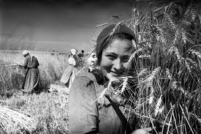
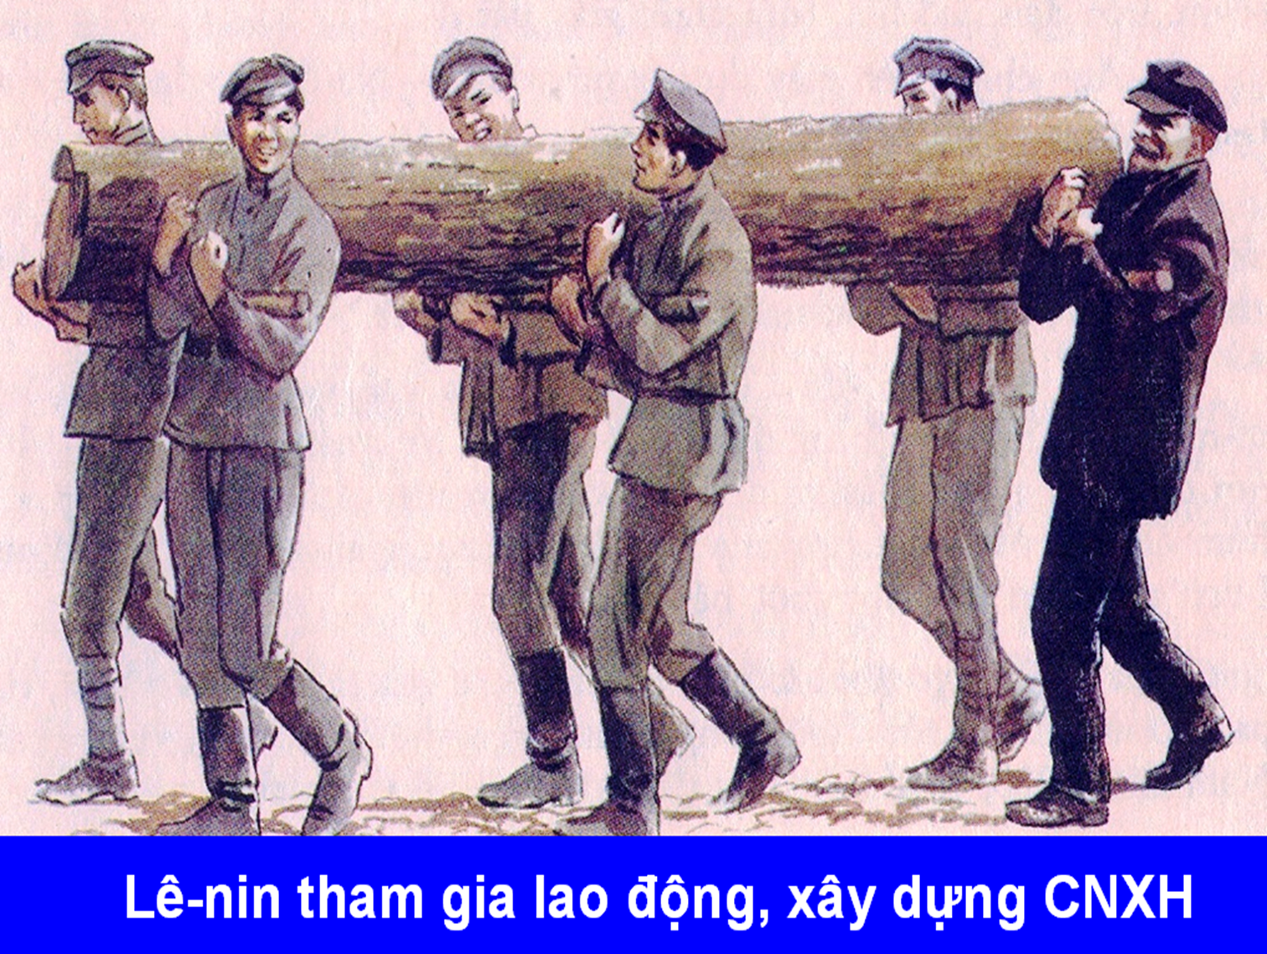
c. Tác động, ý nghĩa
Người nông dân Nga thu hoạch lúa

Slide 14
BÀI 10: LIÊN XÔ XÂY DỰNG XÃ HỘI CHỦ NGHĨA (1921 -1941)
I. Chính sách kinh tế mới và công cuộc khôi phục kinh tế (1921 – 1925).
1. Chính sách kinh tế mới
2. Sự thành lập Liên bang Cộng hòa xã hội chủ nghĩa Xô viết

Slide 15
LIÊN XÔ
T12/1922, Liên bang Cộng hòa xã hội chủ nghĩa Xô viết(Liên Xô) được thành lập gồm 4 nước.(Đến 1940: 15 nước)

Slide 17
Quốc huy Liên Xô năm 1923

Slide 18
Lê nin(1917-1924) và Stalin(1924- 1953)

Slide 19
BÀI 10: LIÊN XÔ XÂY DỰNG XÃ HỘI CHỦ NGHĨA (1921 -1941)
I. Chính sách kinh tế mới và công cuộc khôi phục kinh tế (1921 – 1925).
1. Chính sách kinh tế mới
2. Sự thành lập Liên bang CHXHCN Xô Viết
II. Công cuộc XD CNXH ở Liên Xô ( 1925-1941).

Slide 20
Liên Xô xây dựng CNXH (1925-1941)
Hoàn cảnh
Mục tiêu
BIỆN PHAP- THÀNH TỰU *Công nghiệp *Nông nghiệp *Văn hóa-GD *Xã hội *Ngoại giao | Nhiệm vụ trọng tâm:
 | BIỆN PHÁP | THÀNH TỰU
Ý nghĩa

Slide 21
Liên Xô xây dựng CNXH (1925-1941)
Hoàn cảnh
Mục tiêu
BIỆN PHAP- THÀNH TỰU *Công nghiệp *Nông nghiệp *Văn hóa-GD *Xã hội *Ngoại giao | Nhiệm vụ trọng tâm: Công nghiệp hóa xã hội chủ nghĩa
 | BIỆN PHÁP | THÀNH TỰU
Ý nghĩa

Slide 22
Liên Xô xây dựng CNXH (1925-1941)
Hoàn cảnh | Vẫn là nước nông nghiệp(2/3 nền KT), máy móc phải nhập từ bên ngoài.
Mục tiêu
BIỆN PHAP- THÀNH TỰU *Công nghiệp *Nông nghiệp *Văn hóa-GD *Xã hội *Ngoại giao | Nhiệm vụ trọng tâm: Công nghiệp hóa xã hội chủ nghĩa
 | BIỆN PHÁP | THÀNH TỰU
Ý nghĩa

Slide 23
Liên Xô xây dựng CNXH (1925-1941)
Hoàn cảnh | Vẫn là nước nông nghiệp(2/3 nền KT), máy móc phải nhập từ bên ngoài.
Mục tiêu | Xây dựng cơ sở vật chất bước đầu của chủ nghĩa xã hội Trở thành nước công nghiệp, nhân dân ấm no, có trình độ, đất nước hùng mạnh
BIỆN PHÁP- THÀNH TỰU *Công nghiệp *Nông nghiệp *Văn hóa-GD *Xã hội *Ngoại giao | Nhiệm vụ trọng tâm: Công nghiệp hóa xã hội chủ nghĩa
 | BIỆN PHÁP | THÀNH TỰU
Ý nghĩa

Slide 24
Liên Xô xây dựng CNXH (1925-1941)
Hoàn cảnh | Vẫn là nước nông nghiệp(2/3 nền KT), máy móc phải nhập từ bên ngoài.
Mục tiêu | Xây dựng cơ sở vật chất bước đầu của chủ nghĩa xã hội Trở thành nước công nghiệp, nhân dân ấm no, có trình độ, đất nước hùng mạnh
BIỆN PHÁP- THÀNH TỰU *Công nghiệp *Nông nghiệp *Văn hóa-GD *Xã hội *Ngoại giao | Nhiệm vụ trọng tâm: Công nghiệp hóa xã hội chủ nghĩa
 | BIỆN PHÁP | THÀNH TỰU
Ý nghĩa
Các kế hoạch 5 năm
1928-1932
1933-1937

Slide 25
Liên Xô xây dựng CNXH (1925-1941)
Hoàn cảnh | Vẫn là nước nông nghiệp(2/3 nền KT), máy móc phải nhập từ bên ngoài.
Mục tiêu | Xây dựng cơ sở vật chất bước đầu của chủ nghĩa xã hội Trở thành nước công nghiệp, nhân dân ấm no, có trình độ, đất nước hùng mạnh
BIỆN PHÁP- THÀNH TỰU *Công nghiệp *Nông nghiệp *Văn hóa-GD *Xã hội *Ngoại giao | Nhiệm vụ trọng tâm: Công nghiệp hóa xã hội chủ nghĩa
 | BIỆN PHÁP | THÀNH TỰU
Ý nghĩa
Nhóm 1: Thảo luận về các thành tựu đạt được trong phát triển công nghiệp Liên Xô ?
Thảo luận nhóm và trình bày phần tìm hiểu
Nhóm 2: Thảo luận về các thành tựu đạt được trong phát triển nông nghiệp Liên Xô ?
Nhóm 3: Thảo luận về các thành tựu trong phát triển văn hóa- giáo dục Liên Xô ?
Nhóm 4: Thảo luận các thành tựu đạt được về mặt xã hội Liên Xô ?

Slide 26
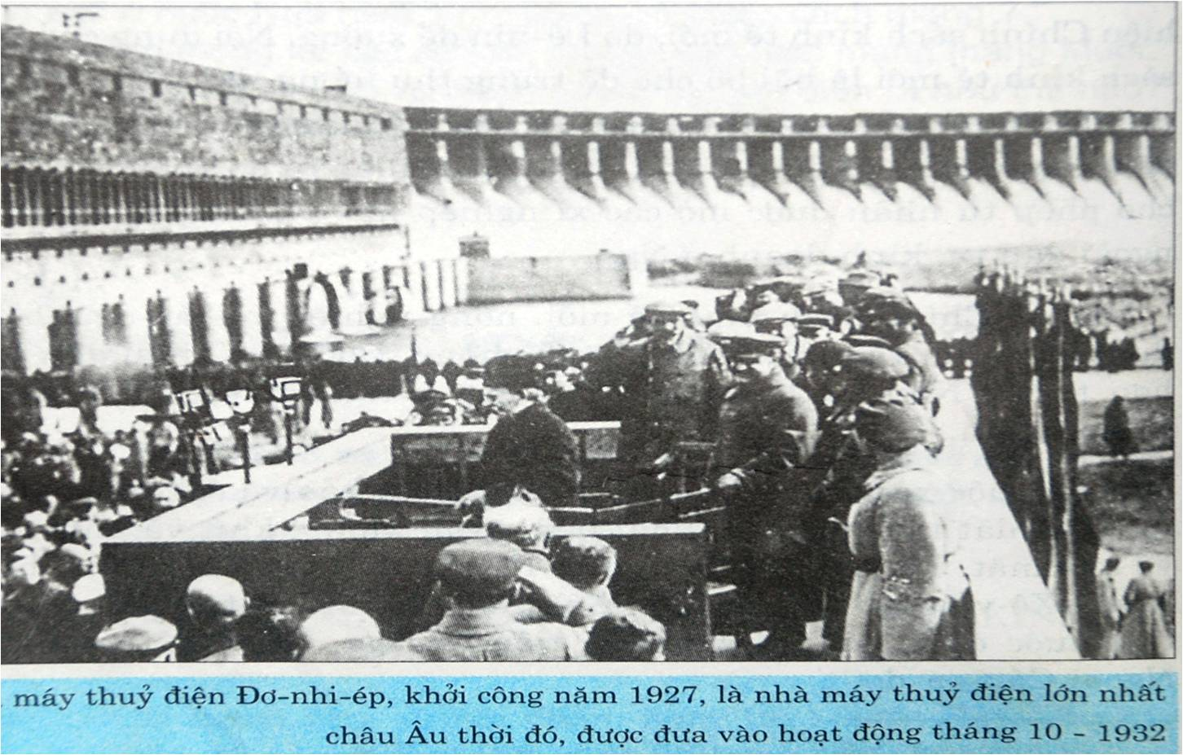
Công nghiệp: trở thành cường quốc công nghiệp thứ 2 tg.
(1937: CN chiếm 77,4% nền kinh tế)
Kế hoạch điện khí hóa đất nước(GOELRO) 1932 S/L tăng 7 lần 1913

Slide 27
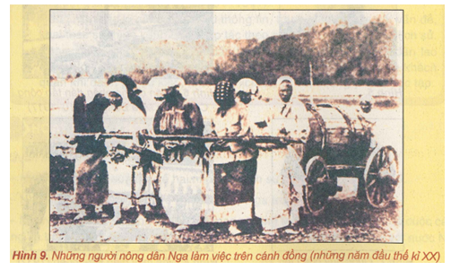
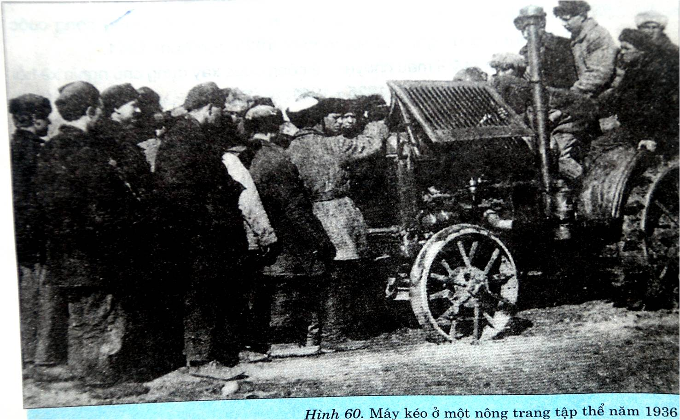
`
Nông nghiệp: Đưa được hơn 90% nông hộ với 90 % S canh tác vào tập thể hóa, sản xuất lớn, được cơ giới hóa

Slide 28
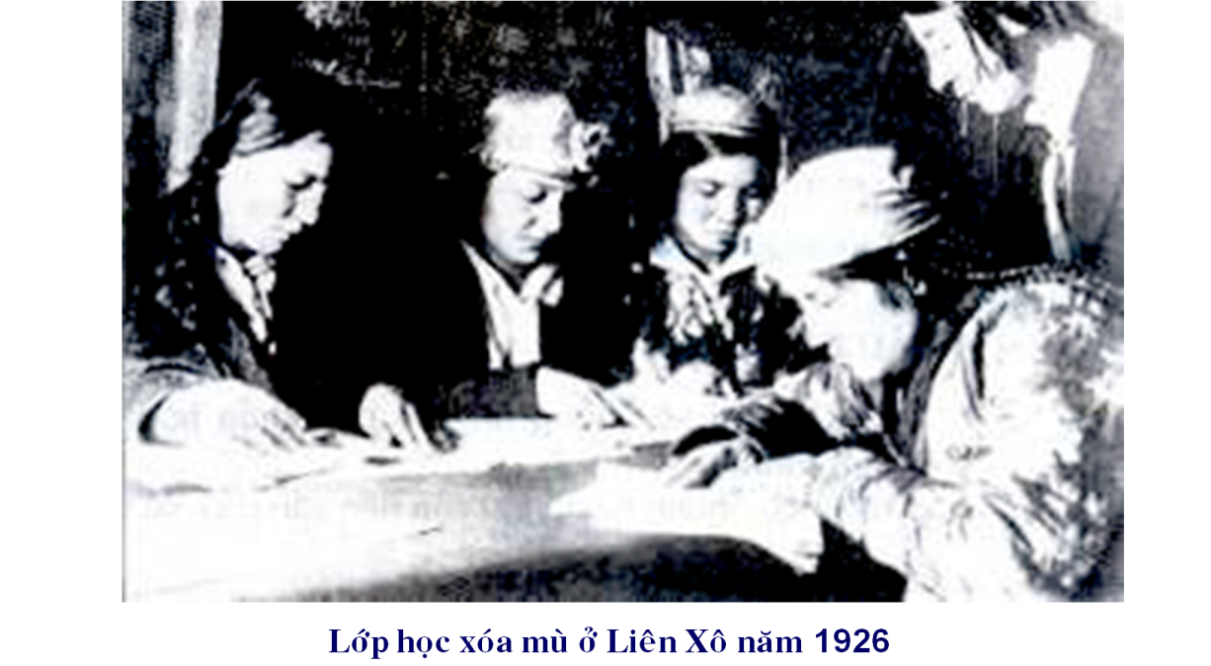
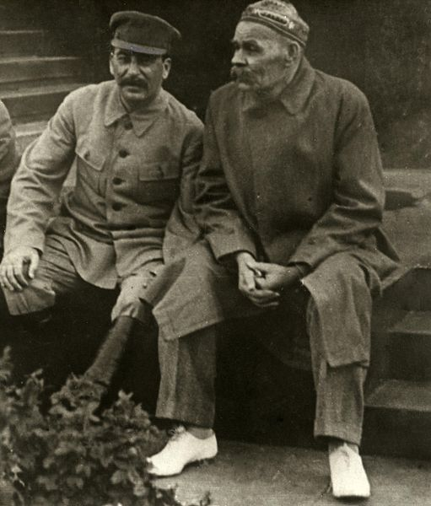
Giáo dục: Xóa được nạn mù chữ, phổ cập được giáo dục tiểu học trong cả nước, THCS ở thành phố.
Văn hóa: nền văn hóa mới xã hội chủ nghĩa
Nhà văn M. Gooc- ki

Slide 29
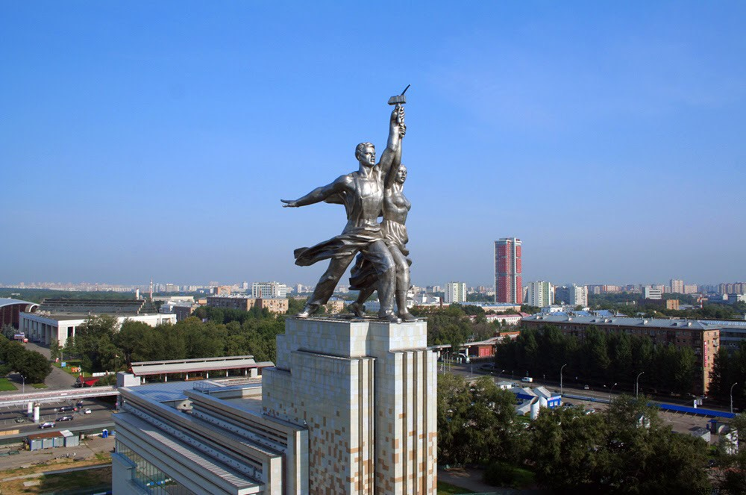
Xã hội: không còn giai cấp bóc lột
(chỉ còn công nhân, nông dân, trí thức XHCN)

Slide 30
Liên Xô xây dựng CNXH (1925-1941)
Hoàn cảnh | Vẫn là nước nông nghiệp(2/3 nền KT), máy móc phải nhập từ bên ngoài.
Mục tiêu | Xây dựng cơ sở vật chất bước đầu của chủ nghĩa xã hội Trở thành nước công nghiệp, nhân dân ấm no, có trình độ, đất nước hùng mạnh
BIỆN PHÁP- THÀNH TỰU *Công nghiệp *Nông nghiệp *Văn hóa-GD *Xã hội | Nhiệm vụ trọng tâm: Công nghiệp hóa xã hội chủ nghĩa
 | BIỆN PHÁP | THÀNH TỰU Trở thành cường quốc công nghiệp thứ 2 tg.(1937: CN chiếm 77,4% nền kinh tế) Đưa được hơn 90% nông hộ với 90 % S canh tác vào tập thể hóa, sản xuất lớn, được cơ giới hóa Xóa được nạn mù chữ, phổ cập được giáo dục tiểu học trong cả nước, THCS ở thành phố. Xây dựng nền văn hóa mới xã hội chủ nghĩa Không còn giai cấp bóc lột (chỉ còn công nhân, nông dân, trí thức XHCN)
Ý nghĩa
Các kế hoạch 5năm
1928-1932
1933-1937

Slide 31
Liên Xô xây dựng CNXH (1925-1941)
Hoàn cảnh | Vẫn là nước nông nghiệp(2/3 nền KT), máy móc phải nhập từ bên ngoài.
Mục tiêu | Xây dựng cơ sở vật chất bước đầu của chủ nghĩa xã hội Trở thành nước công nghiệp, nhân dân ấm no, có trình độ, đất nước hùng mạnh
BIỆN PHÁP- THÀNH TỰU *Công nghiệp *Nông nghiệp *Văn hóa-GD *Xã hội | Nhiệm vụ trọng tâm: Công nghiệp hóa xã hội chủ nghĩa
 | BIỆN PHÁP | THÀNH TỰU Trở thành cường quốc công nghiệp thứ 2 tg.(1937: CN chiếm 77,4% nền kinh tế) Đưa được hơn 90% nông hộ với 90 % S canh tác vào tập thể hóa, sản xuất lớn, được cơ giới hóa Xóa được nạn mù chữ, phổ cập được giáo dục tiểu học trong cả nước, THCS ở thành phố. Xây dựng nền văn hóa mới xã hội chủ nghĩa Không còn giai cấp bóc lột (chỉ còn công nhân, nông dân, trí thức XHCN)
Ý nghĩa | - Tiềm lực kinh tế- quốc phòng được củng cố, đời sống nhân dân cải thiện, vị thế đất nước nâng cao. - Để lại những kinh nghiệm, bài học quý báu cho các dân tộc khác trong quá trình phát triển đất nước.
Các kế hoạch 5 năm
1928-1932
1933-1937

